Slide 1


México
VOTO 2012
Elección Presidencial
Octubre 24 de 2011

Slide 2

México Voto 2012
Elección Presidencial
Presentación
Siguiendo el método aleatorio simple combinado, se llevaron a cabo entrevistas telefónicas personales en vivienda, realizadas del 14 al 22 de octubre de 2011, a hombres y mujeres indistintamente de 18 años o más, en 300 distritos electorales de la República Mexicana, utilizando los directorios telefónicos de Telmex y seleccionando los números en forma aleatoria de cincuenta en cincuenta, con un margen de error del 5% y rango de confianza del 95%. Se realizaron 4,851 llamadas efectivas, descartándose las que se marcaron y no contestaron. El grupo de trabajo se integró por 20 entrevistadoras y dos supervisoras. Los resultados son válidos para la fecha del estudio y de ninguna manera tratan de formar supuestos sobre una prospectiva para el día de la elección.
Responsable: People's Opinion, S.A. de C.V. filial de una organización internacional, legalmente establecida en México y constituida como sociedad mercantil, con una experiencia de más de diez años en el mercado, que ofrece y realiza estudios con nuevas ideas, estrategias, elementos y ventajas comparativas. Diseña y lleva a cabo estudios relacionados a los diversos temas sociales, en los diferentes ámbitos y esferas de la sociedad, proporcionando información fidedigna y oportuna, con rigor metodológico y ético.
Directorio:
Presidente: Lauro Nolazco Ceballos
Director General: Raymundo Velázquez Arcos
Directora de Operaciones: Laura Martínez Aguilar
Auditor que certifica: Escobedo y Asociados Contadores Públicos, S.C.
Contacto: www.peoplesopinion.mx direcciongeneral@peoplesopinion.mx direccionpeoplesopinion@gmail.com
Oficinas generales: Monterrey, N. L. México. Publicación: libre citando la fuente.
2

Slide 3
México Voto 2012
Elección Presidencial
Aspirantes
Partido Acción Nacional (PAN):
Ernesto Cordero Arroyo. Ex Secretario de Hacienda.
Santiago Creel Miranda. Senador de la República.
Josefina Vázquez Mota. Diputada Federal.
Partido Revolucionario Institucional (PRI):
Manlio Fabio Beltrones Rivera. Presidente de la JUCOPO del Senado de la República.
Enrique Peña Nieto. Ex Gobernador del Estado de México
Partido de la Revolución Democrática (PRD) y DIA:
Marcelo Ebrard Casaubón. Jefe de Gobierno del Distrito Federal
Andrés Manuel López Obrador. Ex Candidato Presidencial
3

Slide 4
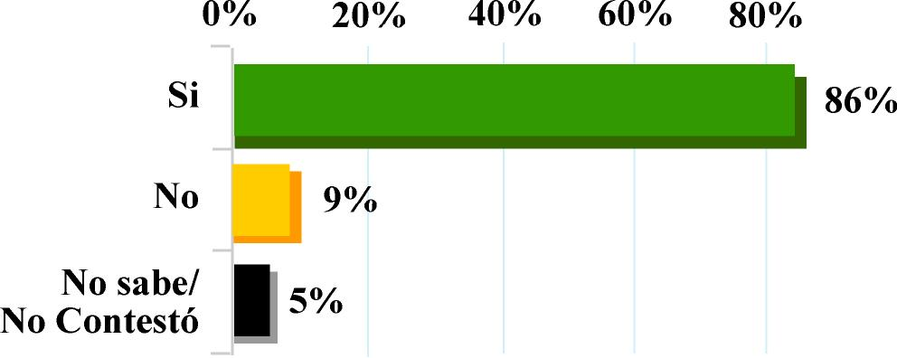
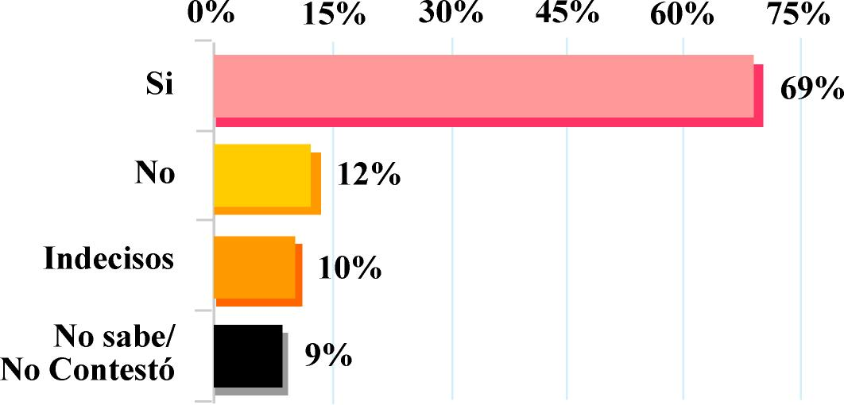
México Voto 2012
Elección Presidencial
Entrevistas
¿Cuenta usted con credencial del IFE?
¿ Piensa usted votar en la
Elección Presidencial de 2012?
4
México 2012
Elección Presidencial

Slide 5
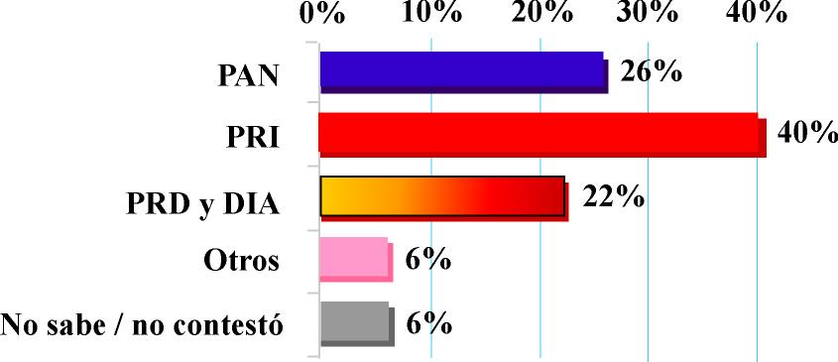
México Voto 2012
Elección Presidencial
Entrevistas
Si hoy fuera la elección presidencial de julio de 2012 ¿cuál es el Partido Político al que daría su voto?
5

Slide 6
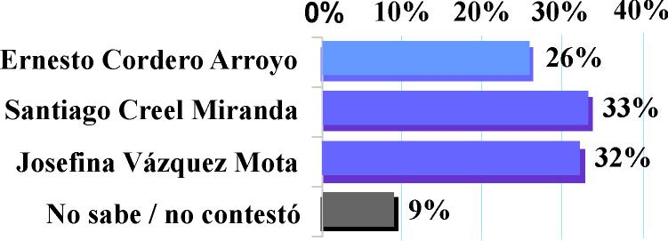
México Voto 2012
Elección Presidencial
Entrevistas
De los aspirantes
a la Presidencia de
la República del Partido Acción Nacional (PAN), por favor dígame, en su opinión
¿Con cuál aspirante ganaría el PAN?
6

Slide 7
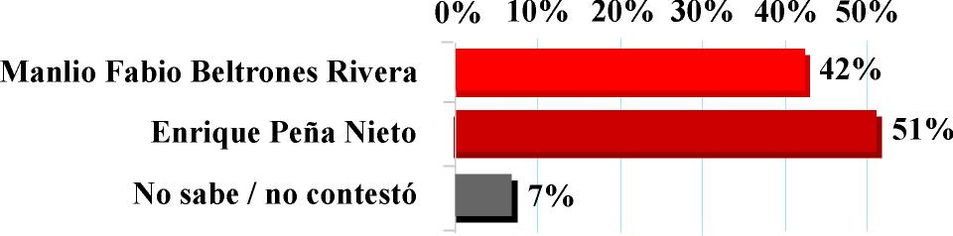
México Voto 2012
Elección Presidencial
Entrevistas
De los aspirantes a la Presidencia de la República del Partido Revolucionario Institucional (PRI),
por favor dígame, en su opinión
¿Con cuál aspirante ganaría el PRI?
7

Slide 8
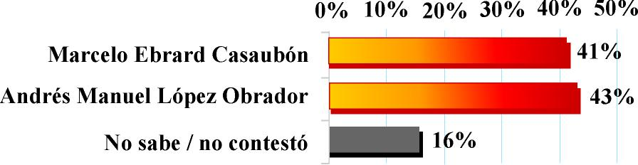
México 2012
Elección Presidencial
Entrevistas
De los aspirantes
a la Presidencia de la República del Partido de la Revolución Democrática (PRD)
y DIA
por favor dígame, en su opinión
¿Con cuál aspirante ganarían el PRD y DIA?
8

Slide 9
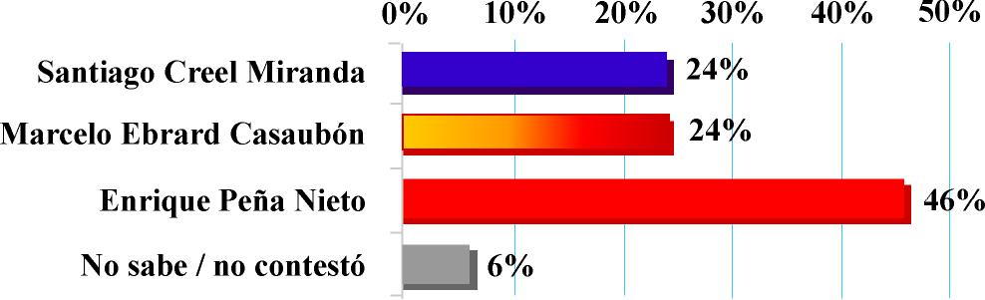
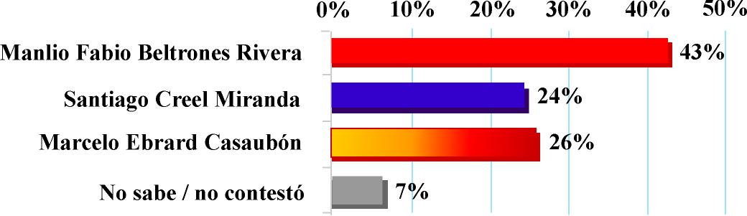
México Voto 2012
Elección Presidencial
Entrevistas
De los aspirantes
a la Presidencia de la República que a continuación le voy a mencionar, por favor dígame
¿por cuál votaría si hoy fuera la elección presidencial?
9

Slide 10
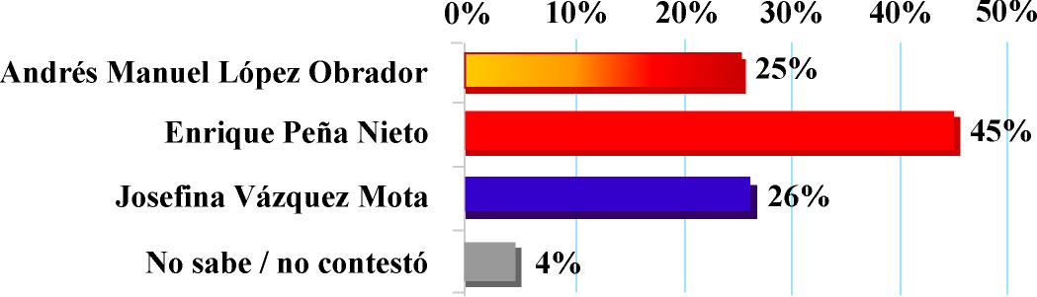
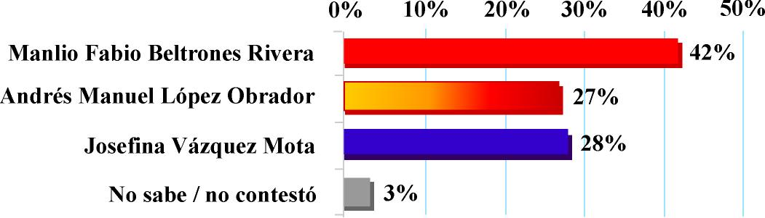
México Voto 2012
Elección Presidencial
Entrevistas
De los aspirantes a la Presidencia de la República que a continuación le voy a mencionar por favor dígame ¿por cuál votaría si hoy fuera la elección presidencial?
10

Slide 11
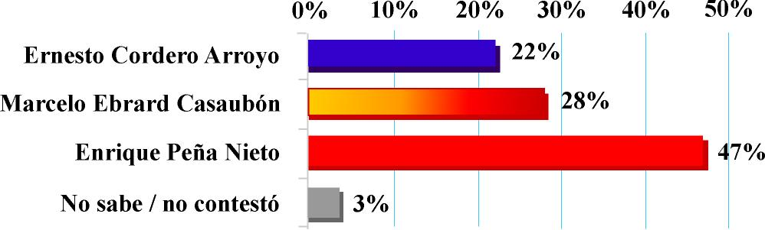
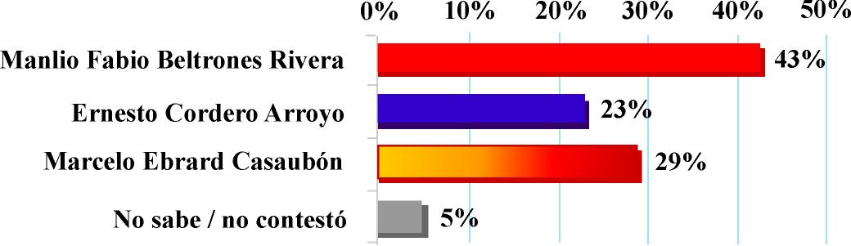
México Voto 2012
Elección Presidencial
Entrevistas
De los aspirantes a la Presidencia de la República que a continuación le voy a mencionar
por favor dígame ¿por cuál votaría si hoy fuera la elección presidencial?
11

Slide 12
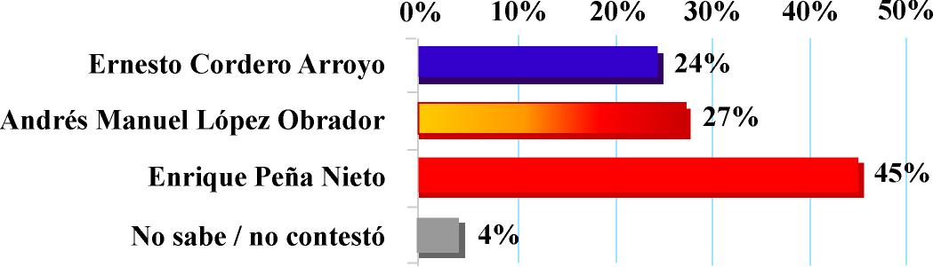
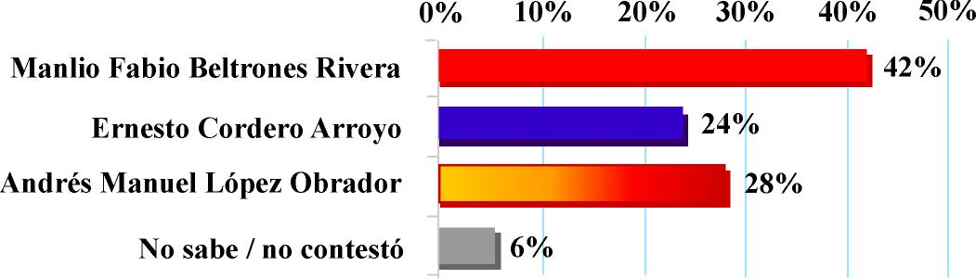
México Voto 2012
Elección Presidencial
Entrevistas
De los aspirantes a la Presidencia de la República que a continuación le voy a mencionar
por favor dígame ¿por cuál votaría si hoy fuera la elección presidencial?
12

Slide 13
México Voto 2012
Elección Presidencial
Artículo Participe
Leticia Legorreta Longoria (*)
Las encuestas (estudios de opinión, mediciones, levantamientos, sondeos y muestreos), se han convertido en elementos fundamentales para conocer el ánimo electoral de la ciudadanía; son ejercicios sanos que brindan salud a la democracia.
Habida cuenta de que las principales casas encuestadoras se encuentran vinculadas a medios de comunicación, tanto las casas como los medios que las dirigen han fortalecido su incidencia en la percepción universal de la población.
Sin embargo, hay que reconocer que en ocasiones las encuestas se utilizan como armas e instrumentos poderosos para fortalecer o debilitar a los políticos. Veamos:
Un ejemplo: el senador Santiago Creel Miranda, aspirante del PAN a la Presidencia de la República, fue rebasado -en las encuestas antes mencionadas- de la noche a la mañana, sin explicación de por medio, por la diputada Josefina Vázquez Mota. Así pues, la imagen de Creel cayó estrepitosamente al grado de que gran parte de los simpatizantes del PAN, dan por asentado el triunfo de Vázquez Mota. Ahora el tercer aspirante blanquiazul afirma que pronto alcanzará en las encuestas a sus compañeros; todo puede suceder en la democracia que vivimos.
Otro ejemplo está relacionado con el ex gobernador Enrique Peña Nieto. Dicen las casas encuestadoras -desde hace cinco años- que hoy se lleva el 80% de las preferencias de los votantes, lo cual resulta desproporcionado y utilizando el sentido común, falso, debido a que los simpatizantes del PAN y del PRD no votarían, en ningún escenario, por Peña Nieto; es más, hace cinco años, en la elección presidencial, siendo gobernador Peña Nieto, la votación del Estado de México favoreció, con mucho a Felipe Calderón, candidato del PAN.
2
13

Slide 14
México Voto 2012
Elección Presidencial
Artículo Participe Leticiacia Legorreta Longoria (*)
Si tomamos en cuenta que el voto duro del PAN es del 26%, el voto duro del PRD de 24%, y el voto duro de los demás partidos del 6%, el PRI alcanzaría el 44% en el mejor de los casos, sin tomar en cuenta el quebranto en votos que diariamente sufre Peña Nieto por el creciente desprestigio del líder nacional de su partido -el PRI- por el caso Coahuila, tanto por la deuda bancaria de más de $30 mil millones, adicionales a un presupuesto global estimado en $120 mil millones (¿a dónde fueron a parar esos dineros? se pregunta la gente).
Un ejemplo más: las casas encuestadoras antes mencionadas afirman que el senador Manlio Fabio Beltrones Rivera tiene entre el 2% y el 5% de las preferencias electorales, lo cuál es ciertamente falso. Beltrones, cuenta en la realidad, con preferencias del orden del 40% ligeramente abajo que Peña Nieto. Prueba de ello es que las casas encuestadoras afirman que con cualquiera de sus dos prominentes aspirantes -Beltrones y Peña- el partido tricolor triunfaría hoy. ¿Cómo podría ganar Beltrones a los adversarios del PAN y del PRD si en realidad tuviera del 2% al 5% de las preferencias?
Ese y otros son los motivos por los cuales el senador Beltrones no tiene la menor intención de declinar en sus aspiraciones de buscar la candidatura del PRI a la Presidencia de la República. Más allá de las encuestas y rumores negativos de sus adversarios, Beltrones, en igualdad de circunstancias, tiene todo para ganar la candidatura tricolor, sobre todo a partir de su propuesta de impulsar gobiernos de coalición, que brindarían sin duda mayor eficacia al gobierno y mayores beneficios a México y a los mexicanos; propuesta que por cierto ha sido objeto de reconocimientos y simpatías de parte de la clase política.
Un ejemplo final: en el PRD decidirán quien será su candidato presidencial por medio de varias encuestas que se realizarán a nivel nacional. No confían en muchas de las casas encuestadoras. Veremos por cuales se inclinan.
14

Slide 15
México Voto 2012
Elección Presidencial
Artículo Participe Leticiacia Legorreta Longoria (*)
Los analistas experimentados en temas electorales, afirman que la política está lejos de ser una ciencia exacta y que, hace seis años el 36% pensaba que el PRI ganaría le elección presidencial, el 27% que ganaría el PRD y únicamente el 18% que ganaría el PAN. Se invirtieron las cosas y sucedió todo lo contrario.
Para 2012 lo que aparece como el fiel de la balanza es el voto independiente representado por los ciudadanos que cambian su voto en función del proyecto o propuestas de los diferentes candidatos. Empero el electorado que acudirá a la urnas se estima en el rango de 40/45% si no es que menos todavía, frente a la violencia que amenaza el clima electoral. Dicho porcentaje resulta menor al 57% que en 2006 acudió a las urnas. Si bien en las democracias como la nuestra no gana el que vota, sino el que cuenta los votos, el cambio se logra con una mayor y contundente participación de la ciudadanía en las urnas.
Ahora bien, el escenario más probable es que el PAN, el PRD y PT-CONVERGENCIA, vayan cada uno por su lado (estos últimos fracturando el voto de la izquierda), lo que facilitaría el triunfo del PRI, ya sea con Peña o Beltrones. Sin embargo, otra vez, los gobernadores priistas, en el fondo de su corazón se sienten muy cómodos con un Presidente panista, que los apoya y los trata con deferencias institucionales, así, en estos estados se pueden revertir los números de las encuestas, tal y como sucedió en 2006; a bote pronto, tenían razón: no es lo mismo tratar a Felipe Calderón como Presidente, que a Roberto Madrazo.
Ya sabe usted: ¿quiere un cambio? Pues participe y vote; no lo piense. Después no se queje.
(*) Leticia Legorreta Longoria Analista del ITAM
leticialegorretalongoria@yahoo.com.mx
15

